Slide 1



KafeDajka projekt
S7870 Rafał Masłyk
S8537 Michał Kulesza
S13218 Łukasz Czernicki
Inżynieria Oprogramowania
Computer Science

Slide 2
Overall Presentation Goal or Primary Purpose
Nauka postępowania przy projektowaniu Service-Oriented Systems za pomocą narzędzia SORCER.
Beginning

Slide 3
Learning Objectives
Dzięki tej prezentacji otrzymają Państwo pogląd na takie tematy jak:
  Czym jest SORCER
  Jak wygląda metodologia przy projektowaniu oprogramowania za jego pomocą
  Testowanie
  Problemy z platformą
Beginning

Slide 4
Presentation Agenda or Key Topic Areas
4 blocker
UML use case diagram
Testing bugs
Compare with requirments
Fixing bugs
Overall summary
Beginning

Slide 5
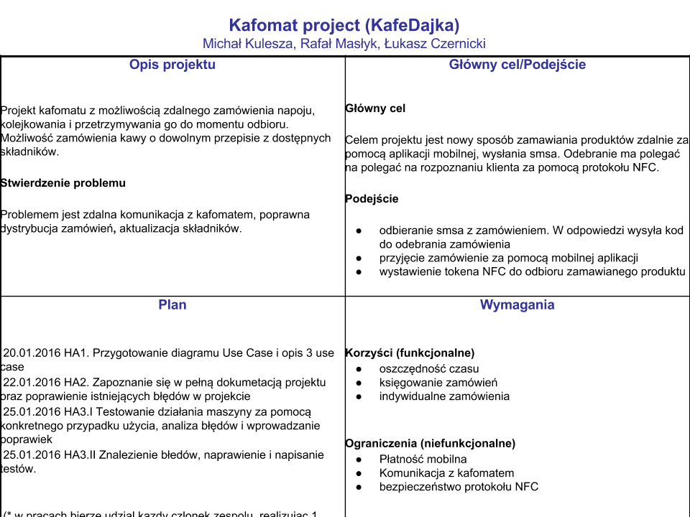
4 blocker
Middle

Slide 6
4 blocker
Opis projektu
Projekt kafomatu z możliwością zdalnego zamówienia napoju, kolejkowania i przetrzymywania go do momentu odbioru. Możliwość zamówienia kawy o dowolnym przepisie z dostępnych składników.
Stwierdzenie problemu
Problemem jest zdalna komunikacja z kafomatem, poprawna dystrybucja zamówień, aktualizacja składników.
Middle

Slide 7
4 blocker
Główny cel/Podejście
Główny cel
Celem projektu jest nowy sposób zamawiania produktów zdalnie za pomocą aplikacji mobilnej, wysłania smsa. Odebranie ma polegać na polegać na rozpoznaniu klienta za pomocą protokołu NFC.
Podejście
odbieranie smsa z zamówieniem. W odpowiedzi wysyła kod do odebrania zamówienia
przyjęcie zamówienie za pomocą mobilnej aplikacji
wystawienie tokena NFC do odbioru zamawianego produktu
Middle

Slide 8
4 blocker
Plan
20.01.2016 HA1. Przygotowanie diagramu Use Case i opis 3 use case
22.01.2016 HA2. Zapoznanie się w pełną dokumetacją projektu oraz poprawienie istniejących błędów w projekcie
25.01.2016 HA3.I Testowanie działania maszyny za pomocą konkretnego przypadku użycia, analiza błędów i wprowadzanie poprawiek
25.01.2016 HA3.II Znalezienie błedów, naprawienie i napisanie testów.
(* w pracach bierze udzial kazdy czlonek zespolu, realizujac 1 przypadek uzycia)
Middle

Slide 9
4 blocker
Wymagania
Korzyści (funkcjonalne)
oszczędność czasu
księgowanie zamówień
indywidualne zamówienia
Ograniczenia (niefunkcjonalne)
Płatność mobilna
Komunikacja z kafomatem
bezpieczeństwo protokołu NFC
Middle

Slide 10
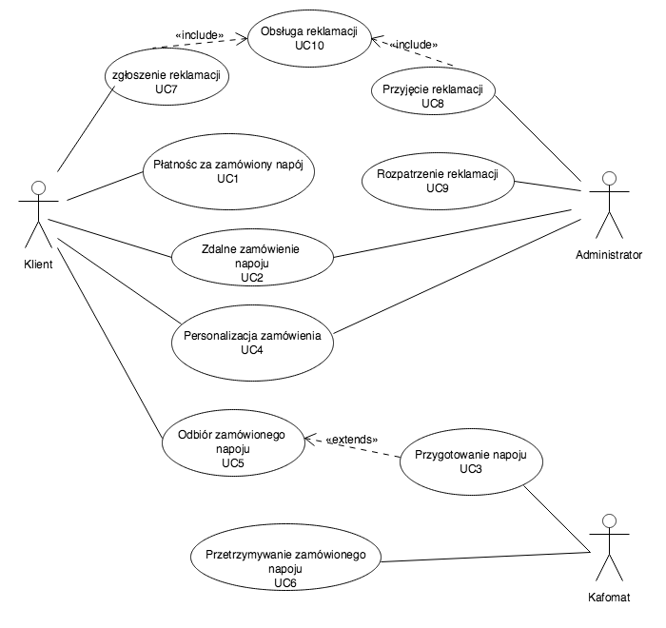
Use Case diagram
Middle

Slide 11
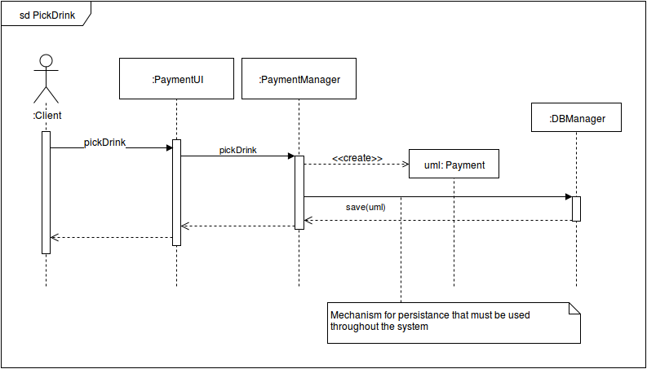
Use Case diagram
Middle

Slide 12
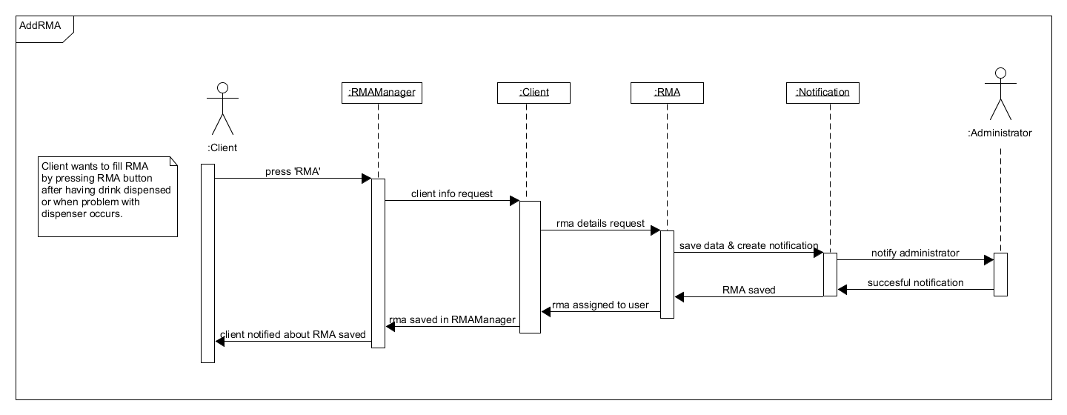
Use Case diagram
Middle

Slide 13
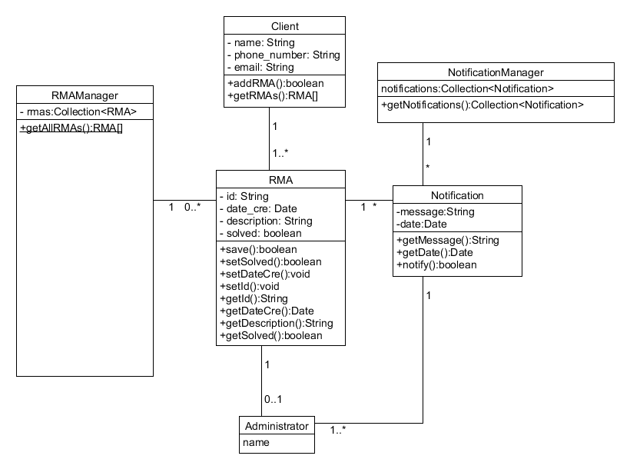
Use Case diagram
Middle

Slide 14
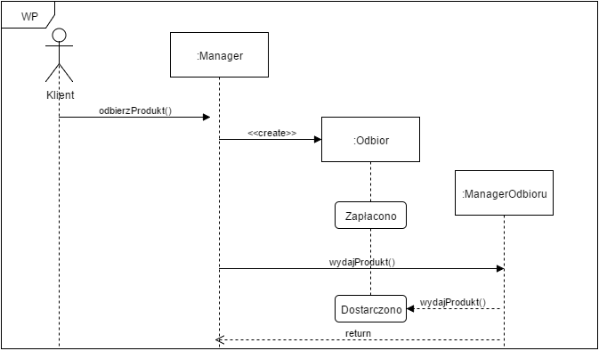
Use Case diagram
Middle

Slide 15
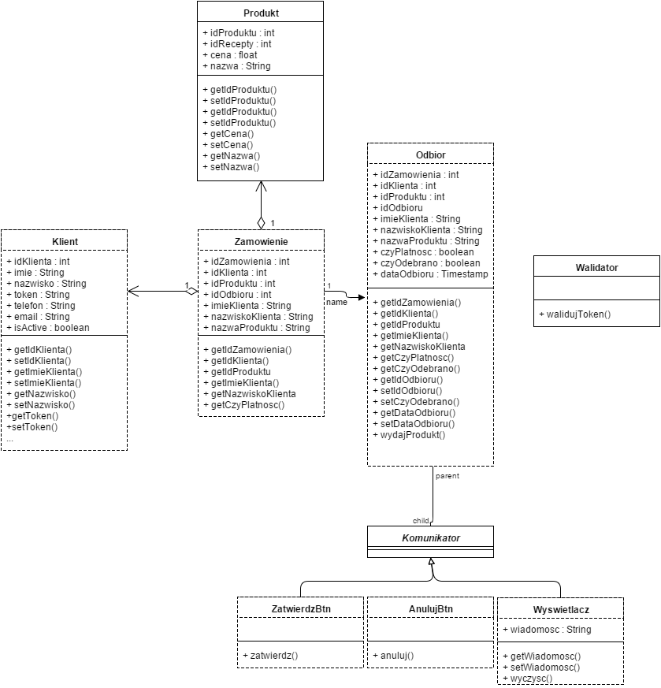
Use Case diagram
Middle

Slide 16
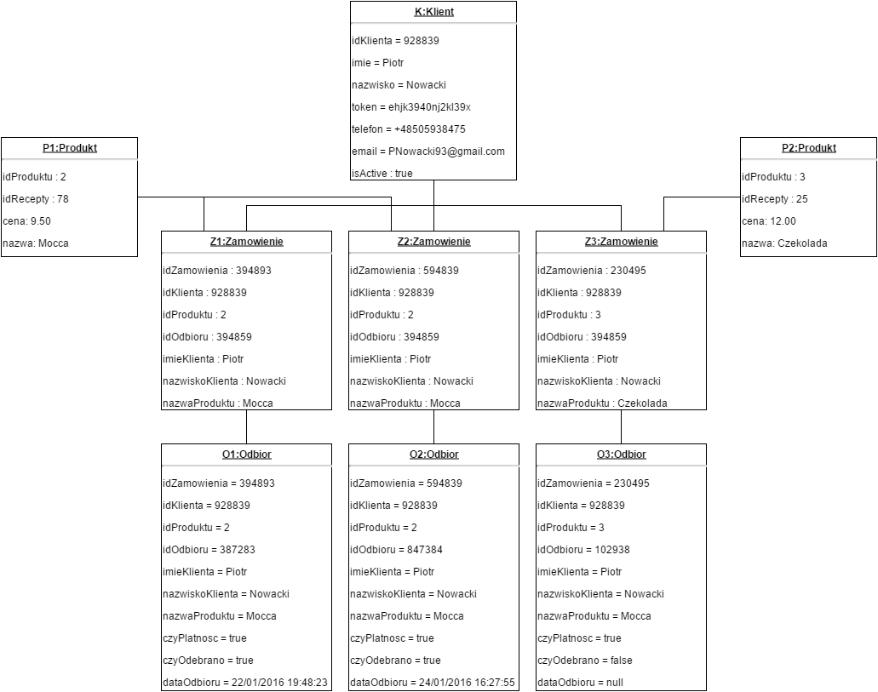
Use Case diagram
Middle

Slide 17
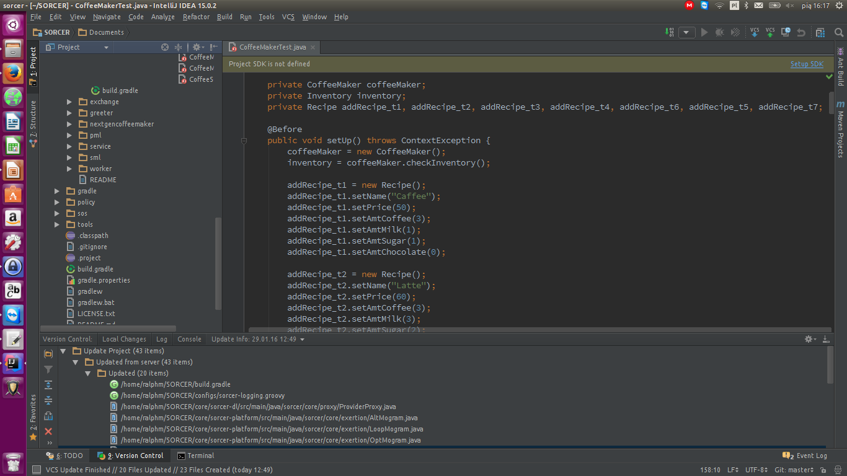
Bug test
Middle

Slide 18
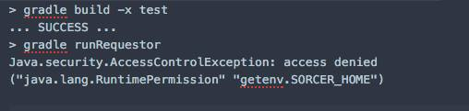
Napotkane problemy
Błąd
- 3 x restart
- 3 x java
Middle

Slide 19
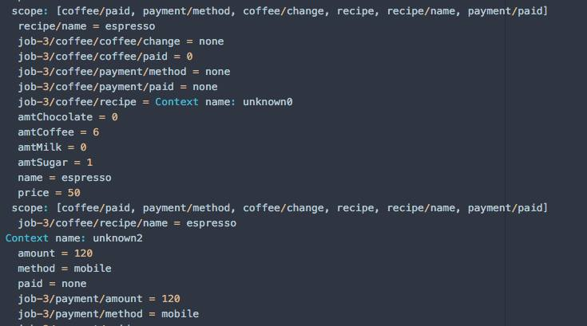
Napotkane problemy
Middle

Slide 20
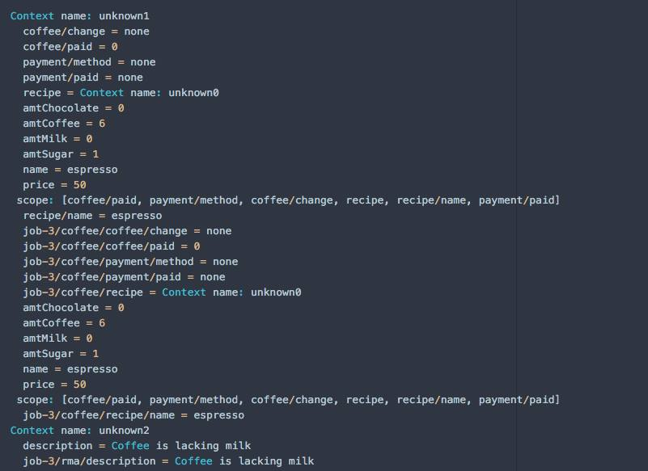
Napotkane problemy
Middle

Slide 21
Summary
Planujemy wykorzystać SORCER'a lub jego paradygmaty w pracy magisterskiej
Idea oraz metodologia jest godna polecenia
Aktualna wersja Open Source jest problematyczna na platfromi OSX el Captain
End

Slide 22
Dziękujemy za uwagę.
Middle

